Slide 1
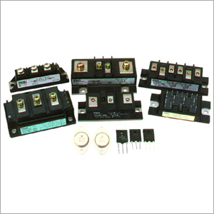
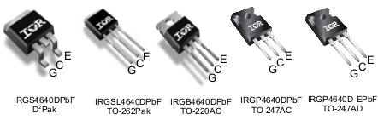
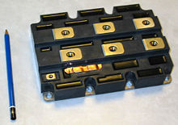
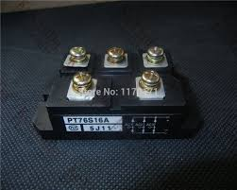
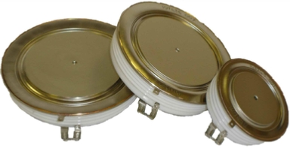
TRANSISTORES DE POTENCIA
3. EL IGBT (Isolated Gate Bipolar Transistor)
El IGBT (transistor bipolar de puerta aislada) combina las ventajas de los BJT y los Mosfet.
Fueron inventados hace relativamente poco tiempo (década de 1980), pero su evolución ha sido muy rápida debido a que han demostrado tener una resistencia en conducción muy baja y una elevada velocidad de conmutación, además de una elevada tensión de ruptura.
Los IGBT se fabrican desde 600V y 50A a tensiones de 3000V y corrientes de 400A.
Y se encuentran en etapa de investigación nuevos IGBT de mayores potencias.
IGBT-Module (IGBTs and freewheeling diodes) with a rated current of 1,200 A and a maximum voltage of 3,300 V

Slide 2
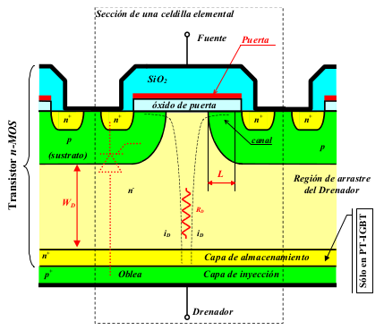
ESTRUCTURA DEL IGBT
La geometría es similar al MOSFET, con una capa más de impurezas del lado del Drenador o Colector, ( capa de inyección), y los dopados son análogos también al MOSFET (con una capa de almacenamiento, n⁺ , más ancha y menos dopada).
Algunos tipos de IGBT tienen una capa n⁻ y se les denomina PT IGBT.
Existen versiones de canal n y de canal p.
Para elevar la tensión de ruptura BVdss, el espesor Wd tiene que agrandarse.
La resistencia Ron cuando está en conducción es la suma de todas las resistencias desde el Drenador o Colector hasta la Fuente.
El IGBT tiene una impedancia de entrada muy elevada, como los Mosfet, debido a la capa de óxido aislante que separa el Gate del resto del semiconductor.

Slide 3
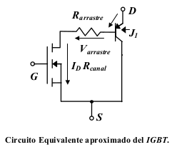
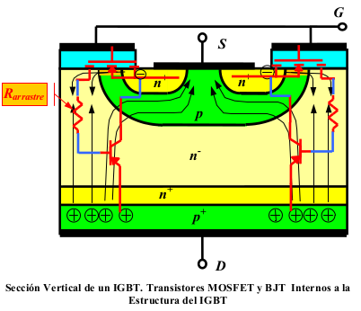
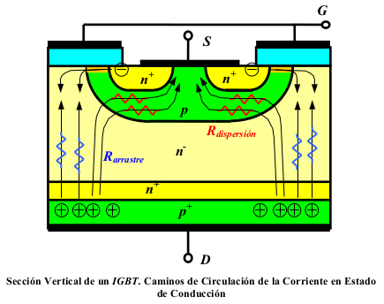
FUNCIONAMIENTO DEL IGBT
El circuito de entrada es como el MOSFET, (tiene un Gate aislado).
El circuito de salida es como el BJT, (Colector y Emisor).
En la figura se observa el esquema eléctrico equivalente del IGBT.
Presenta una velocidad intermedia: mayor al BJT y menor al MOSFET).
Soporta tensiones y corrientes mucho mayores que los
MOSFET.
La Ron en conducción es la suma de las resistencias de dispersión
en el sustrato, y la resistencia de arrastre en la zona n.
La estructura interna PNPN produce un efecto de tiristor parásito,
Que hay que evitar que no se dispare.

Slide 4
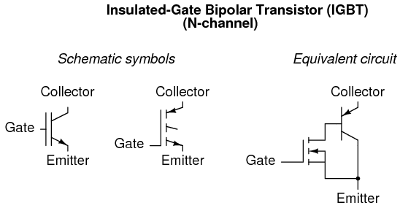
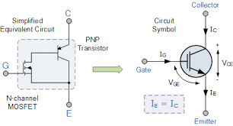
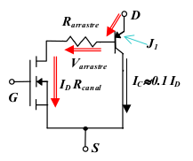
FUNCIONAMIENTO DEL IGBT
Tiene muy bajas perdidas en conmutación, como los
BJT, y además no presenta el problema de segunda
ruptura, por lo que puede trabajar a mayores
Frecuencias y grandes intensidades, (la frecuencia
máxima puede estar en el rango de los 50KHz, y la
transición desde el estado de conducción al de
bloqueo se puede considerar de unos dos
microsegundos.
V_{DS}(on) =Vj1 + Id. (Rcanal + Rarrastre)

Slide 5
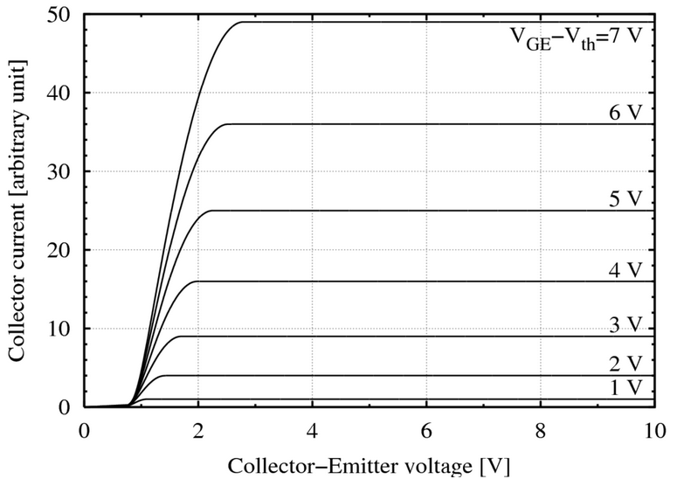
CARACTERÍSTICA DE SALIDA DEL IGBT
Similar al MOSFET, presenta una tensión de control Vge (gate/emitter) que controla la corriente de colector.
El control por tensión hace que el IGBT sea más rápido que el BJT, pero más lento que el Mosfet. La energía aplicada a la puerta que activa el dispositivo es despreciable, (una corriente del orden de los nanoamperios), esta pequeña potencia necesaria para conmutar el dispositivo, hace que pueda ser controlado por circuitos integrados.

Slide 6
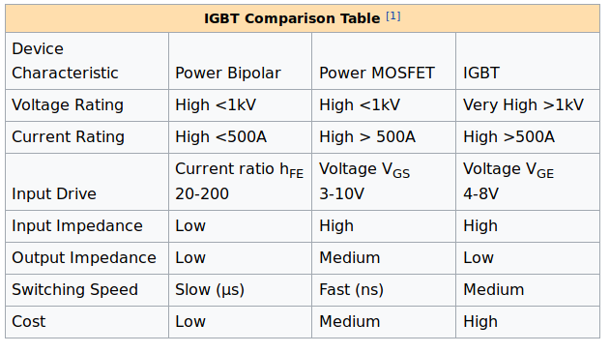
COMPARACIÓN ENTRE TRANSISTORES DE POTENCIA
El BJT es el más económico.
EL MOSFET es el más rápido.
El IGBT es el más costoso.

Slide 7
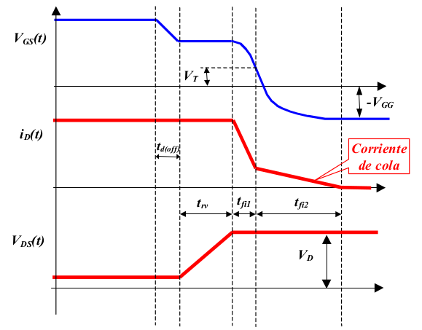
EL IGBT EN CONMUTACIÓN
En la figura se observa el proceso de apagado de un IGBT.
El encendido es análogo al del MOS, en el apagado destaca la corriente de “cola”.
La corriente de cola se debe a la conmutación más lenta del BJT, debido a la carga
almacenada en su base (huecos en la región n - ).
Provoca pérdidas importantes (corriente relativamente alta y tensión muy
elevada) y limita la frecuencia de funcionamiento.

Slide 8
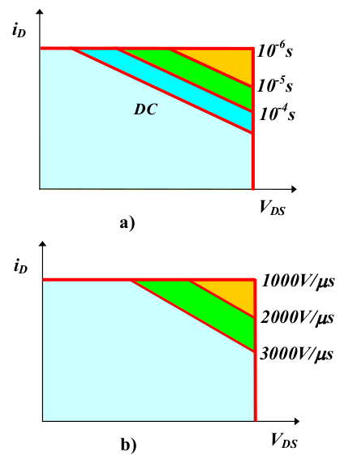
AREA DE OPERACIÓN SEGURA (SOA)
En la figura a), vemos el SOA de polarización directa,
FBSOA (forward bias safe operating area).
I_{D}max , es la máxima corriente que no provoca latch up, (disparo
del tiristor parásito).
V_{DS}max , es la tensión de ruptura de la unión BC del transistor
bipolar.
Limitado térmicamente para corriente continua y pulsos
duraderos.
En polarización inversa, figura b), La RBSOA, (reverse bias
safe operating area) se limita por la ∂V_{DS} / ∂t en el momento
del corte para evitar el latch-up dinámico, (disparo del tiristor
parásito).

Slide 9
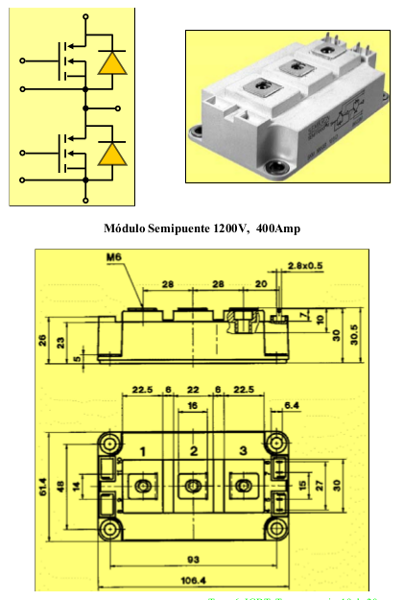
CARACTERÍSTICAS Y VALORES LÍMITE DEL IGBT
I_{D}max está limitada por efecto Latch-up.
• V_{GS}max Limitada por el espesor del óxido de silicio.
• V_{DS}max es la tensión de ruptura del transistor pnp.
• La temperatura máxima de la unión suele ser de
150°C (con SiC se esperan valores mayores).
• Existen en el mercado IGBTs encapsulados que
soportan hasta 400 A.
• La tensión V_{DS} apenas varía con la temperatura ⇒
Se pueden conectar en paralelo fácilmente ⇒ se pueden
conseguir grandes corrientes con facilidad,
p.ej. 1.200 o 1.600 Amperios.
En la actualidad es el dispositivo mas usado para
potencias entre varios kW y un par de MW, trabajando
a frecuencias desde 5 kHz a 40kHz.

Slide 10
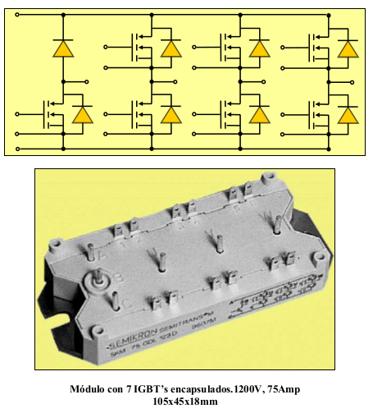
MÓDULOS DE VARIOS IGBTs

Slide 11
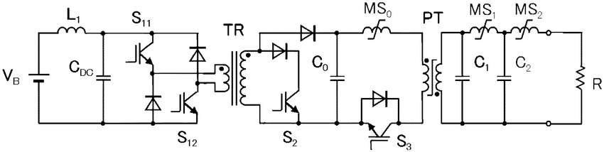
CIRCUITO DE APLICACIÓN
Hay miles de aplicaciones, aquí vemos un generador de pulsos de potencia.

